Slide 1

Week8作业说明

Slide 2
作业要求
本次作业需要根据给定数据进行数据分析，并制作可视化大屏系统
示例大屏仅作参考，不要求完全一致，同学们可以根据数据和可视化效果充分发挥自己的设计能力
不强制要求使用框架完成（提供Vue框架做参考）
视图需要具有基本的交互功能
作业形式：小组合作完成
时间：两周
截止日期：2024年4月25号
数据链接：https://jbox.sjtu.edu.cn/l/r1Mm5h
数据提供单位：上海交通大学图书馆-数据服务中心-数据实验室

Slide 3
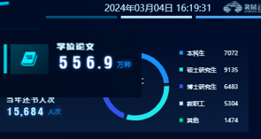


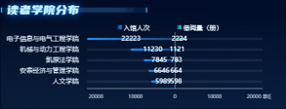


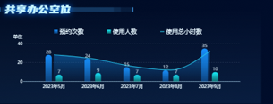
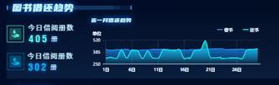

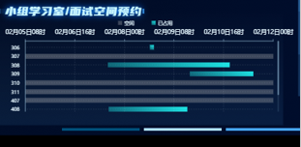
读者画像
Notes:
读者画像：显示2023年全年借阅数据中的读者身份情况
读者学院分布：显示2023年全年借阅数据中的读者学院分布情况
借阅排行榜：显示周、月、季度、年统计得出的借阅排行（注意标明具体的周、月、季度、年）
图书借还趋势：左侧显示今日的借还数据，右侧显示该月的借还数据（与日期保持一致）
新书榜单和检索热度：按照数据直接可视化，不用数据处理
当天在馆人数视图：展示某天的即可（数据是给了全年的）
共享办公位视图：根据数据自由发挥，确定要表现的信息
小组学习面试空间预约：显示当天以及未来几天的，不同房间的预约情况（数据有不同馆，选择一个馆数据即可，或者增加馆切换功能）

Slide 4
视图说明
读者画像：显示2023年全年借阅数据中的读者身份情况
读者学院分布：显示2023年全年借阅数据中的读者学院分布情况
借阅排行榜：显示周、月、季度、年统计得出的借阅排行（注意标明具体的周、月、季度、年）
图书借还趋势：左侧显示今日的借还数据，右侧显示该月的借还数据（与日期保持一致）
新书榜单和检索热度：按照数据直接可视化，不用数据处理
当天在馆人数视图：展示某天的即可（数据是给了全年的）
共享办公位视图：根据数据自由发挥，确定要表现的信息
小组学习面试空间预约：显示当天以及未来几天的，不同房间的预约情况（数据有不同馆，选择一个馆数据即可，或者增加馆切换功能）

Slide 5
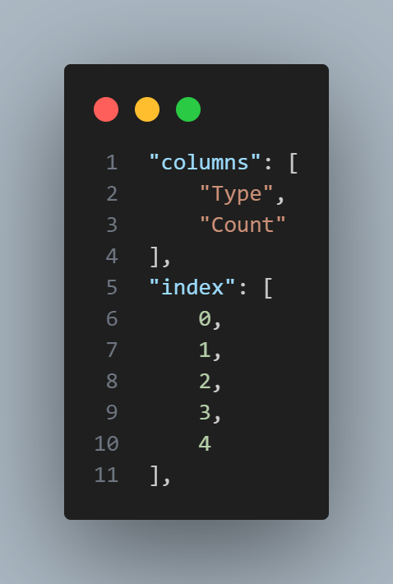
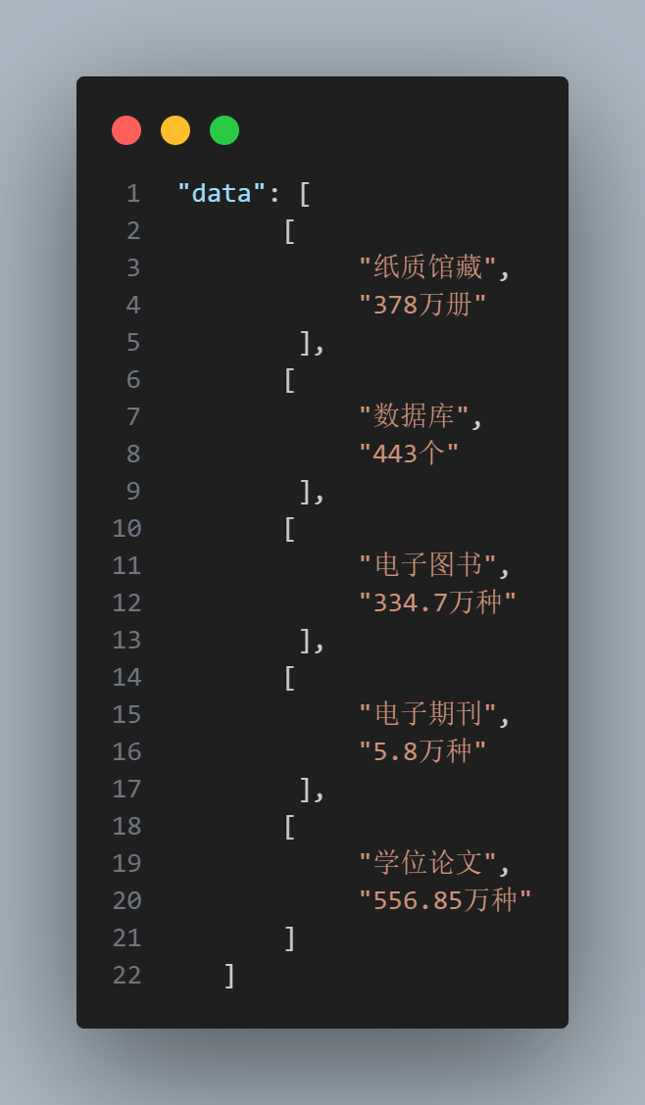
数据说明
00-图书馆资源总量.json（样本数量4）

Slide 6
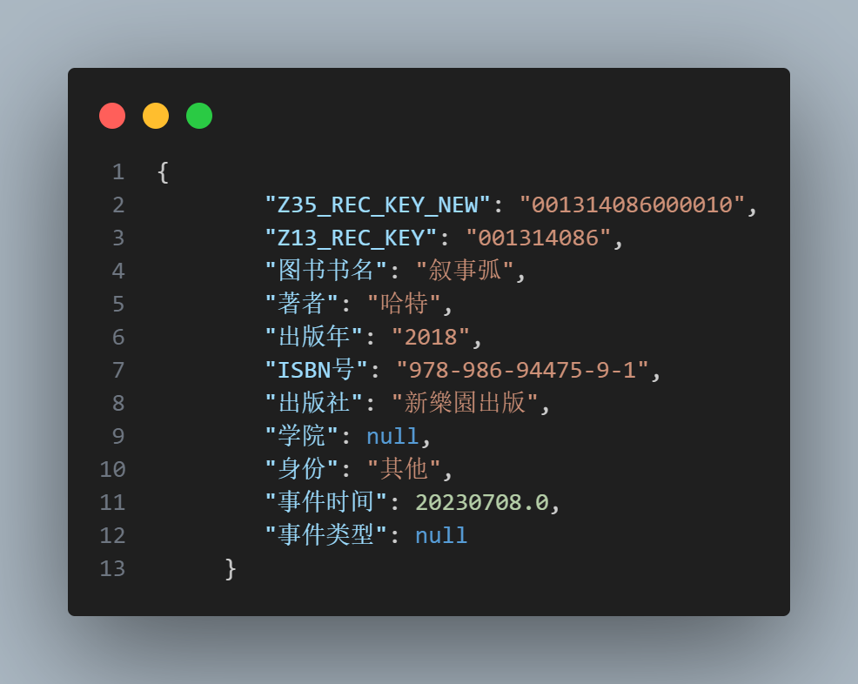
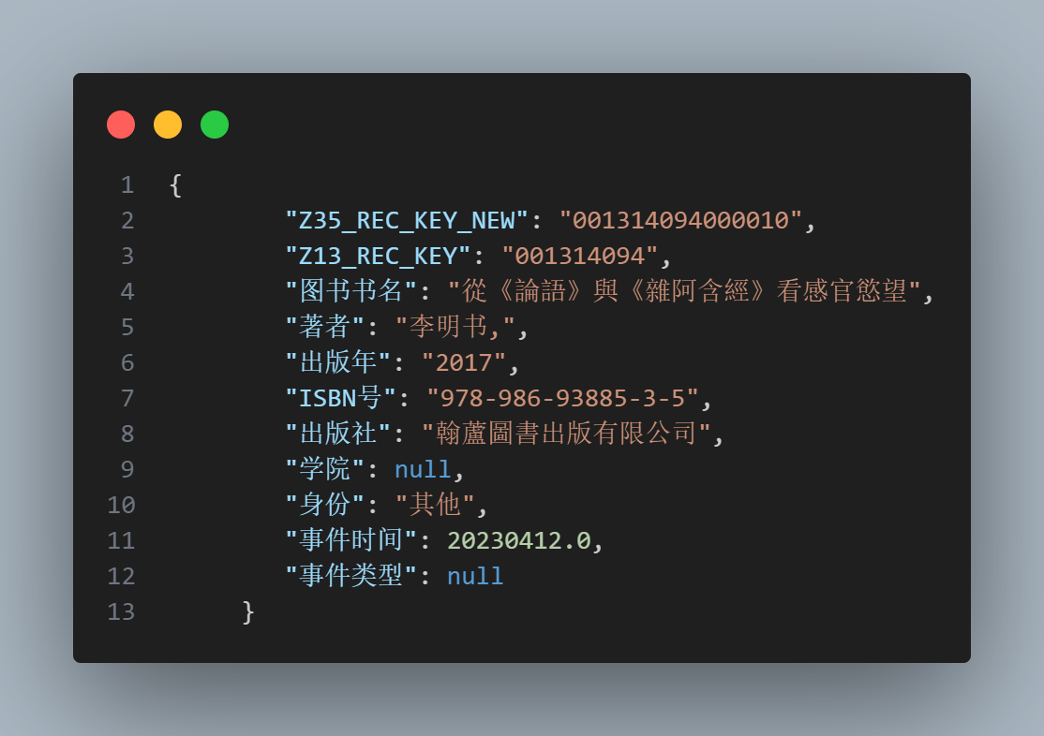
数据说明
01-2023年全年图书借阅预约归还等数据.json（样本数量≥600,000）

Slide 7
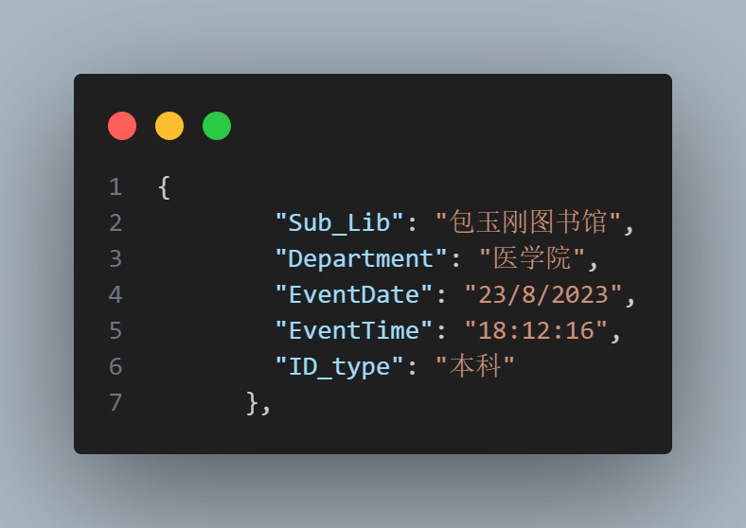
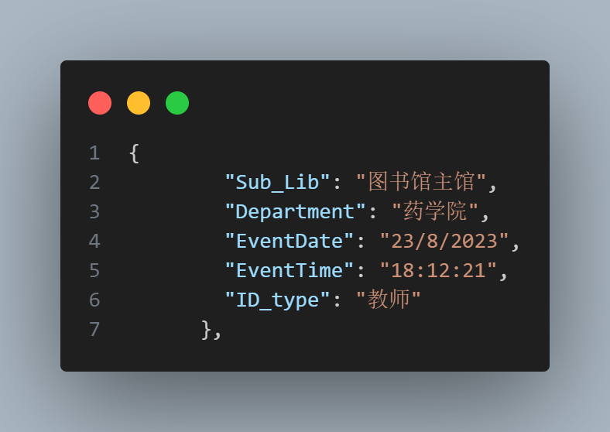
数据说明
02-2023年全年入馆数据.json（样本数量≥3,000,000）

Slide 8
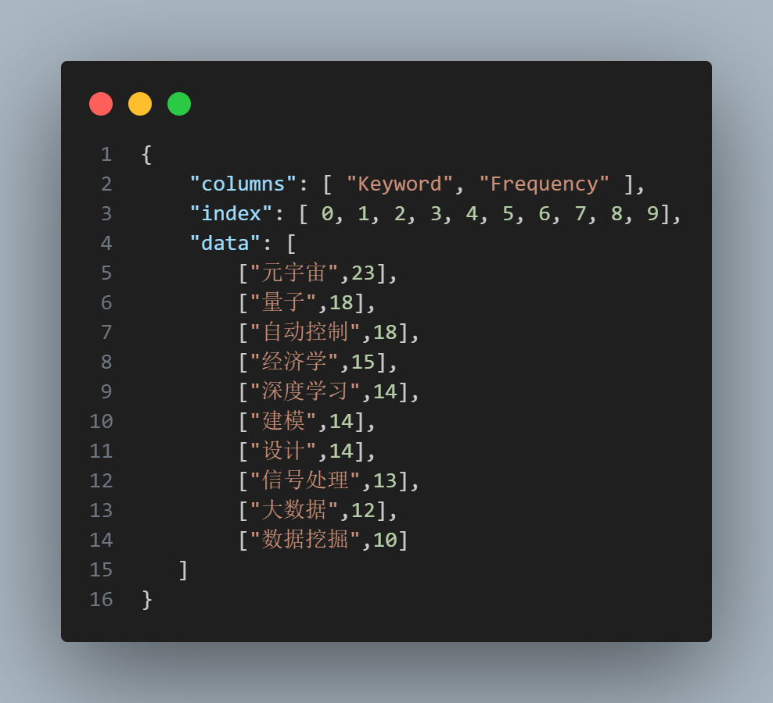
数据说明
03-检索热度.json（样本数量10）

Slide 9
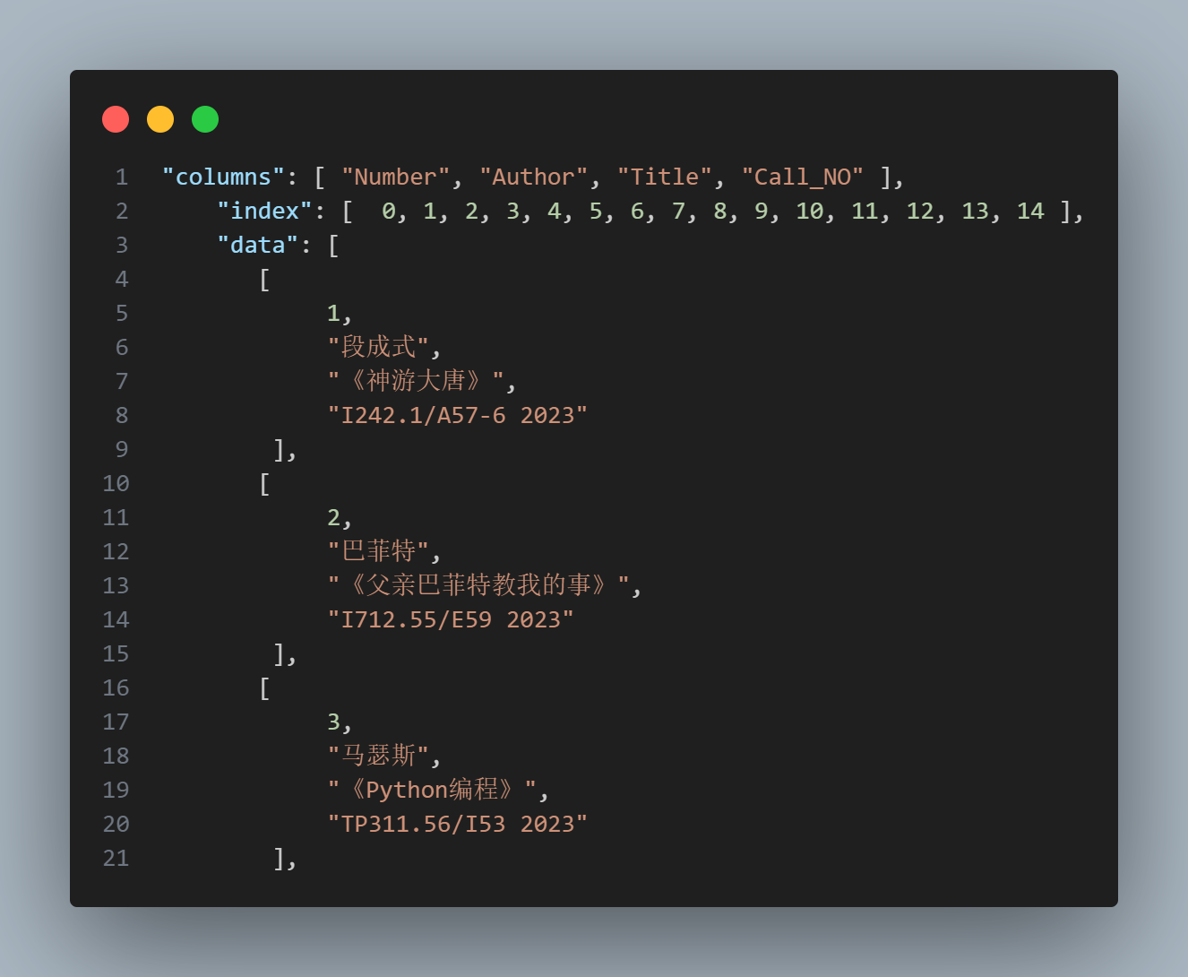
数据说明
04-新书榜单.json（样本数量15）

Slide 10
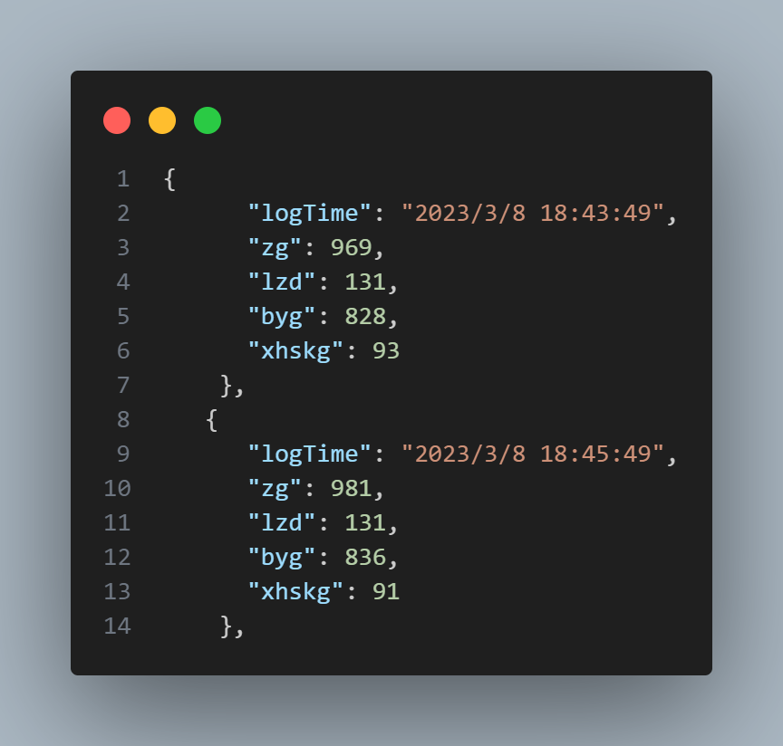
数据说明
05-2023年全年实时在馆人数-2分钟一更新.json（样本数量≥150,000）

Slide 11
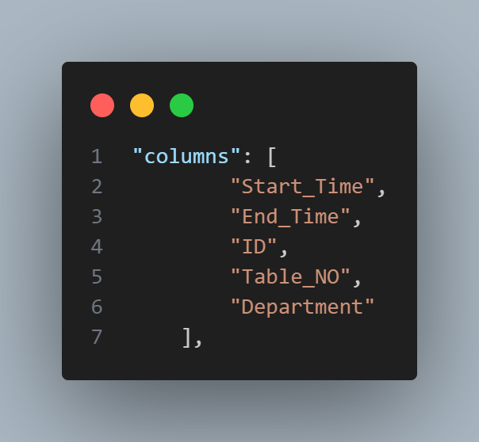
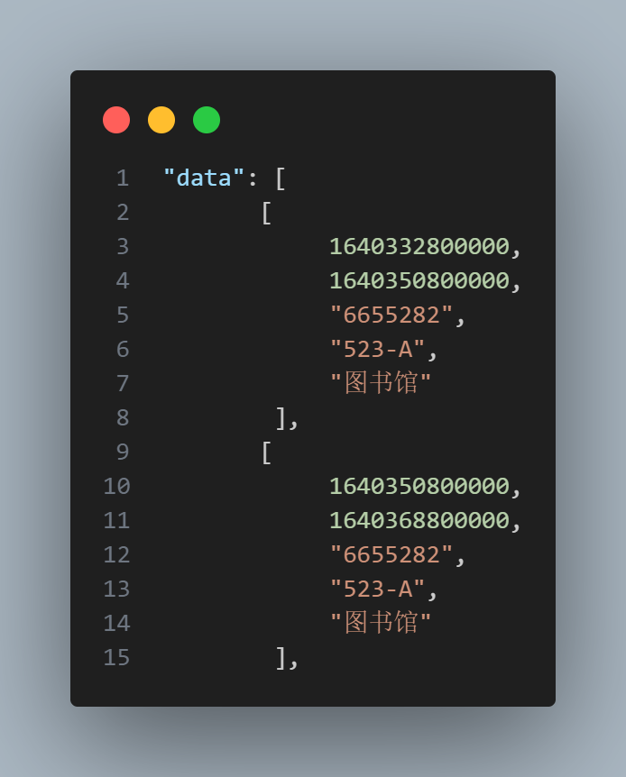
数据说明
06-2021年11月-2024年4月共享办公位预约情况.json（样本数量6,324）

Slide 12
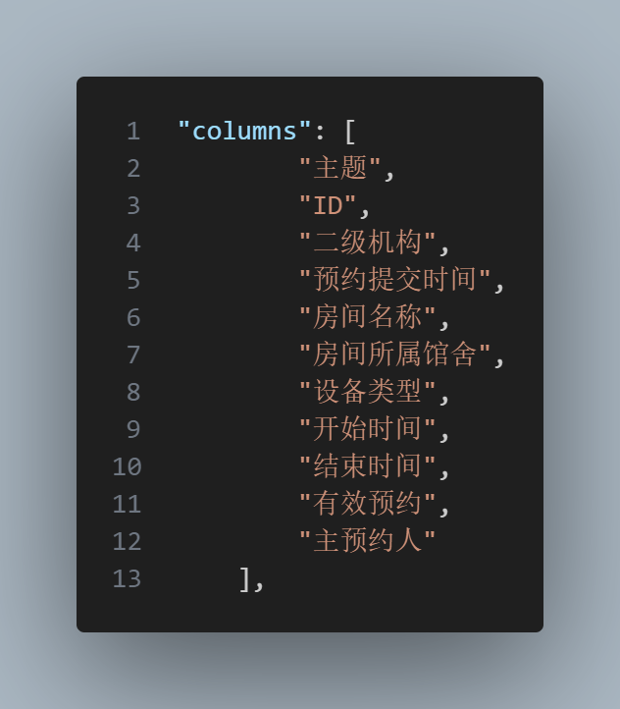
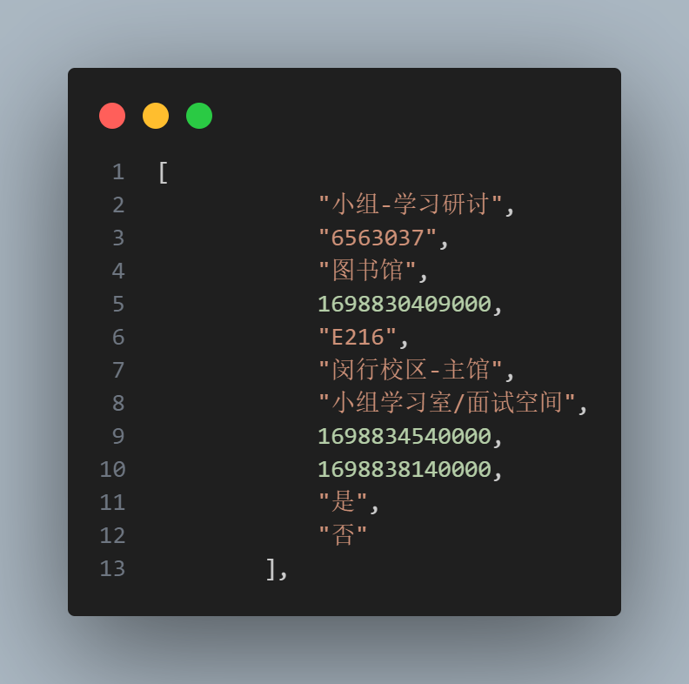
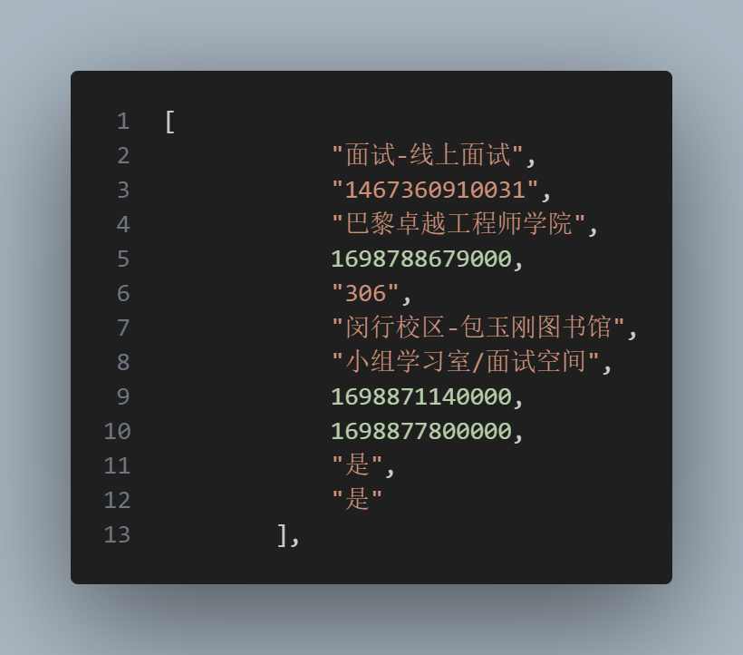
数据说明
07-231101-240331小组学习面试空间预约情况（样本数量25015）

Slide 13
补充说明
提交内容：可视化系统效果录屏、可视化系统源码、项目报告
项目报告要求：数据处理过程、算法（如有）、各个视图的设计说明、组内分工、分析结论
提交文件命名为：”Assignment8-Group_num.zip”
其他问题请及时联系助教

Slide 14


Slide 15
其他
可以借助Figma、datav等工具可以用来绘制草图
建议使用Echarts、d3等可视化工具实现视图
可以基于前端框架进行可视化实现

